Slide 1
Кислые соли

Slide 2
Кислые соли
Кислые соли - представляют собой продукты неполного замещения атомов водорода атомами металла.

Slide 3
Кислые соли
Например:
Al(HSO₄)₃ - гидросульфат алюминия,
Cu(HСO₃)₂ –гидрокарбонат меди

Slide 4
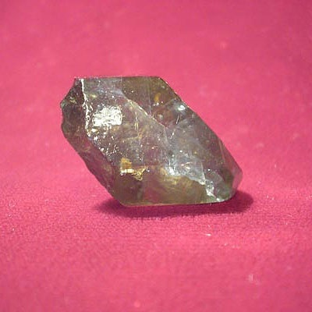
Кислая соль – Апатит
Химический состав — содержание (в %):
СаО —53—56;
P₂0s—41;
F — до 3,8 (фторапатит);
Cl — до 6,8 (хлорапатит);
часто отмечаются примеси марганца, железа, стронция, алюминия, тория, редких земель, карбонатной группы — С0₂ (карбонат-апатит) и др.
Химическая формула
Сa₅ [HРO₄]₃ (F, О)

Slide 5
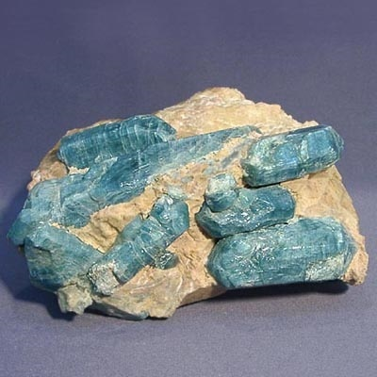
Кислая соль – Апатит
Химический состав — содержание (в %):
СаО —53—56;
P₂0s—41;
F — до 3,8 (фторапатит);
Cl — до 6,8 (хлорапатит);
часто отмечаются примеси марганца, железа, стронция, алюминия, тория, редких земель, карбонатной группы — С0₂ (карбонат-апатит) и др.
Химическая формула
Сa₅ [HРO₄]₃ (F, О)

Slide 6
Кислая соль – Фосфорит
Фосфориты - осадочные горные породы, больше чем на 50% сложенные фосфатными минералами. Фосфориты являются важным полезным ископаемым, как сырье для производства минеральных удобрений. Фосфориты сложены кальциевыми фосфатами, относящимися к группе апатита, точнее фторапатита.

Slide 7
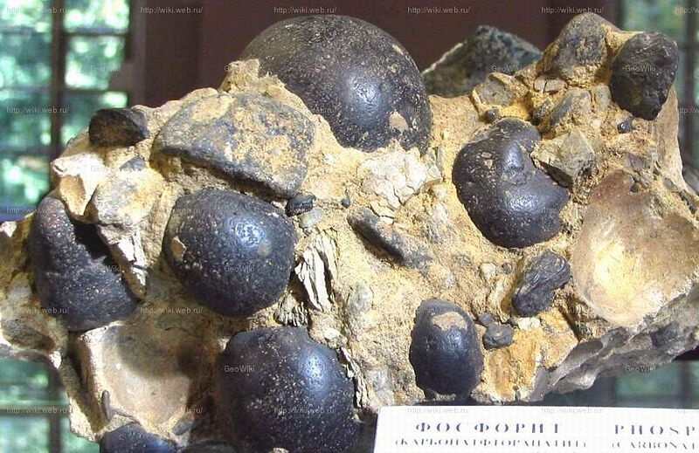
Кислая соль – Фосфорит
Фосфориты - осадочные горные породы, больше чем на 50% сложенные фосфатными минералами. Фосфориты являются важным полезным ископаемым, как сырье для производства минеральных удобрений. Фосфориты сложены кальциевыми фосфатами, относящимися к группе апатита, точнее фторапатита.

Slide 8
Кислая соль – Фармаколит
Химический состав — содержание (в %):
CaO — 23—26;
As₂O₅ — 50 – 53;
H₂O— 20 – 23.
Химическая формула
CaH (AsO₄)·2H₂О
Блеск —стеклянный, на плоскостях спайности перламутровый. Прозрачность — Хорошие кристаллы прозрачны. Излом — неровный. Гибкий в тонких пластинках. Агрегаты — Тонкие шелковистые волокна или игольчатые пучки; также гроздевидный и сталактитоподобный.

Slide 9
Назовите кислые соли
Mg(HCO₃)₂
NaHSO₃
CaHPO₄
Al(HS)₃
KH₂PO₄
Fe(HSO₄)₂
LiHCO₃

Slide 10
Назовите кислые соли
Mg(HCO₃)₂ | Гидрокарбонат магния
NaHSO₃ | Гидросульфит натрия
CaHPO₄ | Гидрофосфат кальция
Al(HS)₃ | Гидросульфид алюминия
KH₂PO₄ | Дигидрофосфат калия
Fe(HSO₄)₂ | Гидрофосфат железа II
LiHCO₃ | Гидрокарбонат лития
Это - Кислые соли

Slide 11
Спасибо за внимание!
Илья Цетва желает вам применить полученные знания
и успешно выполнить тест!

